Slide 1
기사 본문으로 뉴스 헤드라인 뽑기
강민지, 김바롬, 김채현

Slide 2
크롤링
전처리
모델링
시각화
INDEX
CrePAS 6th the first session

Slide 3
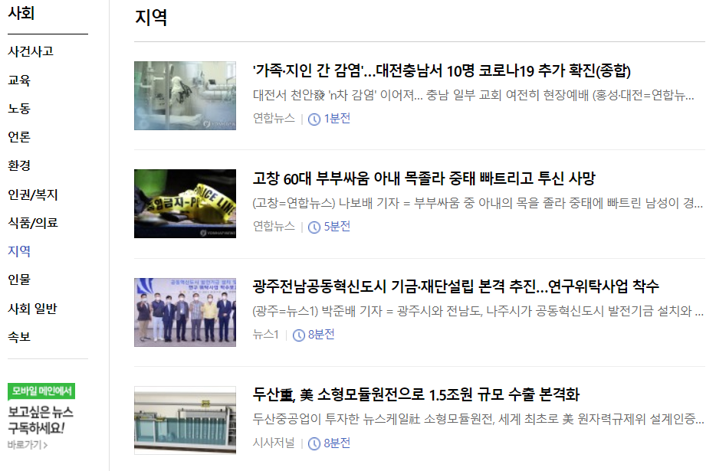
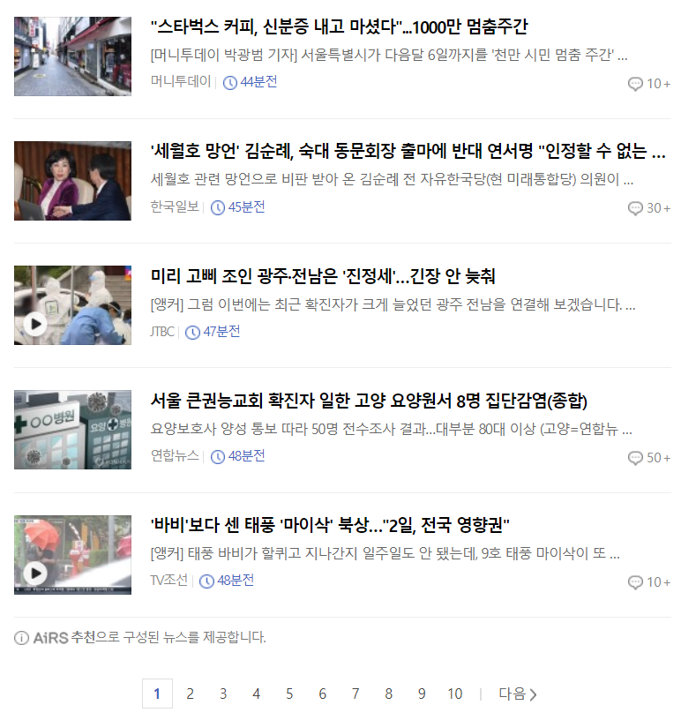
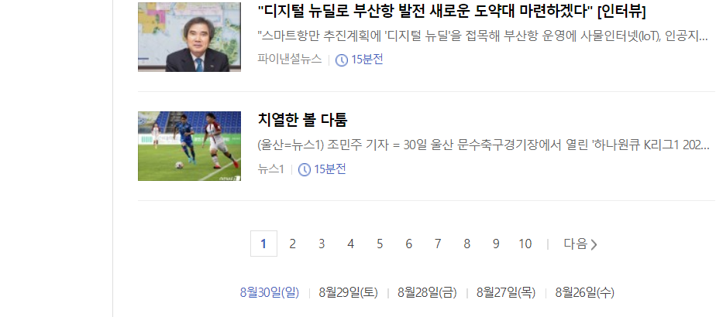
Crawling
PreProcessing
Modeling
WordCloud
01
02
03
04
네이버 뉴스 사회면(사건사고, 지역)
8월 17일부터 8월 26일
네이버 뉴스 사회면 홈
500 페이지의 기사
총 25455개의 기사 수집

Slide 4
Crawling
PreProcessing
Modeling
WordCloud
01
기사 내용이 너무 짧거나 없는 경우 제거(예: 사진만 있는 경우)
02
기사 본문에서 내용 아닌 것 제거(기자 이름, 이메일 ....)
03
크롤링 데이터 전처리
04
기사 제목 중 제목이 아닌 부분 제거([속보], (종합),(상보),…)
한문제목 가지는 기사 데이터에서 제거
Mecab.moprhs 를 이용해 토큰화
불용어 제거 (의, 가, 이, 은, 들, 는, 좀, 인데요, 다, 을, 습니다 …)
모델링 전처리
정수인코딩
최대길이로 패딩 / 트레인-테스트 셋(3:1) 분리

Slide 5
Crawling
PreProcessing
Modeling
WordCloud
01
02
Dense
(sotfmax)
Dense
(sotfmax)
03
04
LSTM
LSTM
LSTM
LSTM
Masking
…
Masking
Masking
…
Masking
Embedding
Embedding
Embedding
Embedding
Input_data
(shape=(encoder_input_train.shape[1])
Input_data
(shape=(decoder_input_train.shape[1])
인코더
디코더

Slide 6
Crawling
PreProcessing
Modeling
WordCloud
01
Prediction
02
03
04

Slide 7
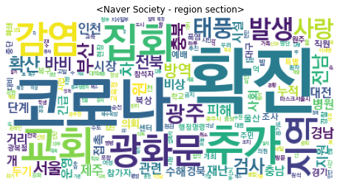
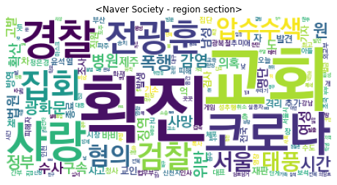
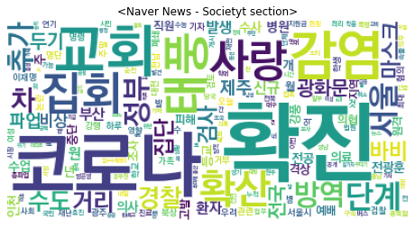
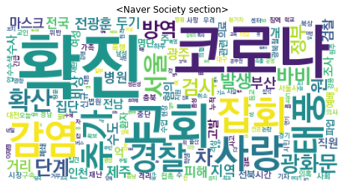
Crawling
PreProcessing
Modeling
WordCloud
01
02
03
04
사회-지역 제목 빈도수
사회-사건사고 제목 빈도수
사회 제목 빈도수
병합 데이터 제목 빈도수

